Slide 1
Linux. Администрирование серверов
Урок 3
Удаленное администрирование
Установка и настройка ssh-сервера. Использование ssh-клиента. Проброс портов. Генерация ключей. Socks5-прокси. Удаленная работа с графическими приложениями

Slide 2
Вопросы участников ...

Slide 3
SSH
a. SOCKS
b. SSH-туннелирование
План урока

Slide 4
SSH-туннели

Slide 5
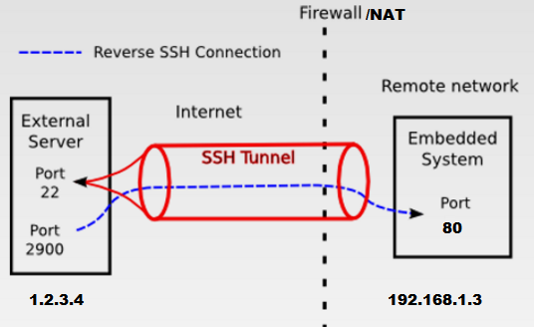

Slide 6
Практика

Slide 7
Практическое задание
Настроить ssh-аутентификацию по ключу.
Использовать ssh-туннель, чтобы зайти с помощью браузера на сайт от имени вашего сервера.

Slide 8
Вопросы участников

